Slide 1
羽球專題報告

Slide 2
目標:智能發球機器人
通過大量收集完玩家所佔的位置與回擊發球機所發出的不同球路成功與否，學習到發出的球對於玩家的難易度，進一步成為會配合玩家設定的難易度需求而發球的發球機。

Slide 3
需要的資料
玩家位置
發球機發出的球路
羽球的落地點
玩家回擊的球路
同時分析玩家位置與羽球軌跡預測球的落點，需要評估現場的設備是否能夠快速的計算完成

Slide 4
目標
發球機訓練計分
變成遊戲
區分等級 :容易、中、難

Slide 5
發球機訓練計分
先蒐集資料，建立出Data Set，使機器學習到
上下球的關係
人員站的位置
反映(擊球)時間
回擊球的軌跡與落點
希望達成的目標：機器能訓練學習到下一球要發甚麼球

Slide 6
變成遊戲
藉由學習到的資料，能智能發出下一球
根據落點與軌跡給予分數
能計算玩家哪些球點打得好不好
希望達成的目標：
打完後能給予玩家評分與弱點分析
有使用者資訊，能記錄個別玩家的弱點與球風，下次可針對弱點進行訓練

Slide 7

Example1:
射擊遊戲訓練軟體，會根據使用者的訓練資料判斷下一次訓練的模式

Slide 8
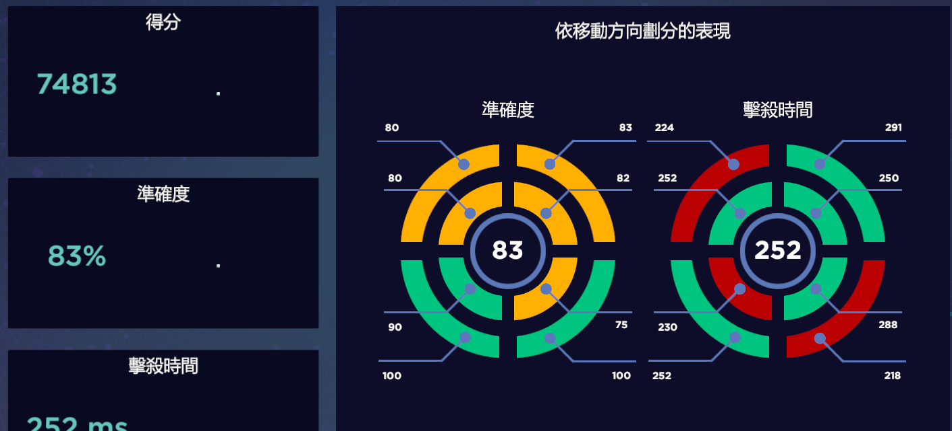
每次打完給予這次遊戲的分析
目標:下次針對弱點進行發球

Slide 9
區分容易、中、難
藉由蒐集資料，使機器學習到上下球的難易度，根據
人員站的位置與下球落點
人員在Data Set回球的落點與軌跡
希望達成的目標：
玩家能選擇難易度
有使用者資訊，記錄每球對個別玩家的難易度

Slide 10
短期目標:蒐集資料
匡出現場的玩家位置
匡出球的落點
通過比較球的落點與玩家位置，分析球是否回擊成功
將這些資料丟進機器逕行訓練

Slide 11
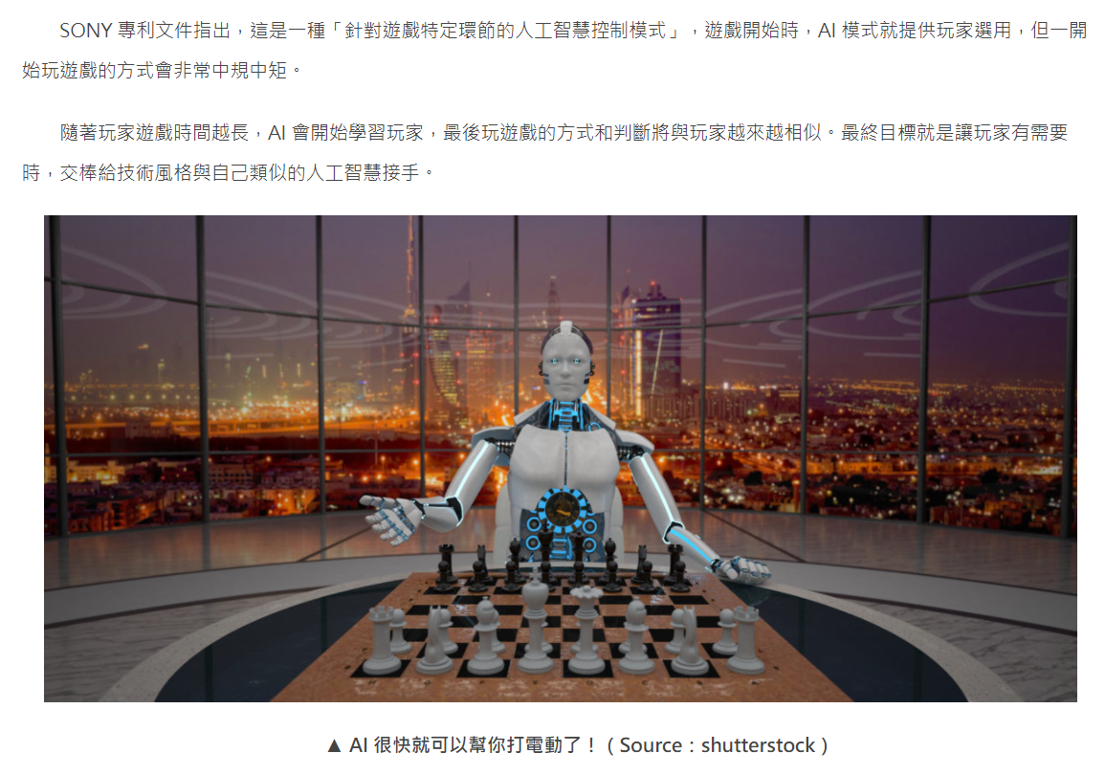
Example2:

Slide 12
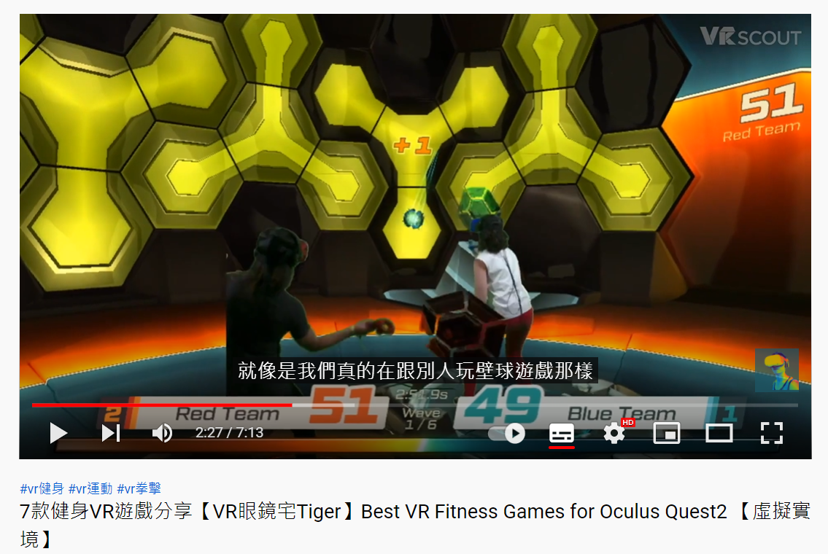
Example3:

